Slide 1
Capítulo 9: Listas de control de acceso
Routing y switching
Notes:
Programa de Cisco Networking Academy
Routing y switching
Capítulo 9: Listas de control de acceso

Slide 2
Capítulo 9
9.1 Funcionamiento de ACL de IP
9.2 ACL de IPv4 estándar
9.3 ACL de IPv4 extendidas
9.4 Unidad contextual: debug con ACL
9.5 Resolución de problemas de ACL
9.6 Unidad contextual: ACL de IPv6
9.7 Resumen
Notes:
Capítulo 9

Slide 3
Capítulo 9: Objetivos
Explicar la forma en que se utilizan las ACL para filtrar el tráfico.
Comparar las ACL de IPv4 estándar y extendidas.
Explicar la forma en que las ACL utilizan máscaras wildcard.
Explicar las pautas para la creación de ACL.
Explicar las pautas para la colocación de ACL.
Configurar ACL de IPv4 estándar para filtrar el tráfico según los requisitos de red.
Modificar una ACL de IPv4 estándar mediante los números de secuencia.
Configurar una ACL estándar para proteger el acceso a VTY.

Slide 4
Capítulo 9: Objetivos (continuación)
Explicar la estructura de una entrada de control de acceso (ACE) extendida.
Configurar ACL de IPv4 extendidas para filtrar el tráfico según los requisitos de red.
Configurar una ACL para que limite el resultado de debug.
Explicar la forma en que procesa los paquetes un router cuando se aplica una ACL.
Resolver problemas comunes de ACL con los comandos de CLI.
Comparar la creación de ACL de IPv4 y ACL de IPv6.
Configurar ACL de IPv6 para filtrar el tráfico según los requisitos de red.

Slide 5
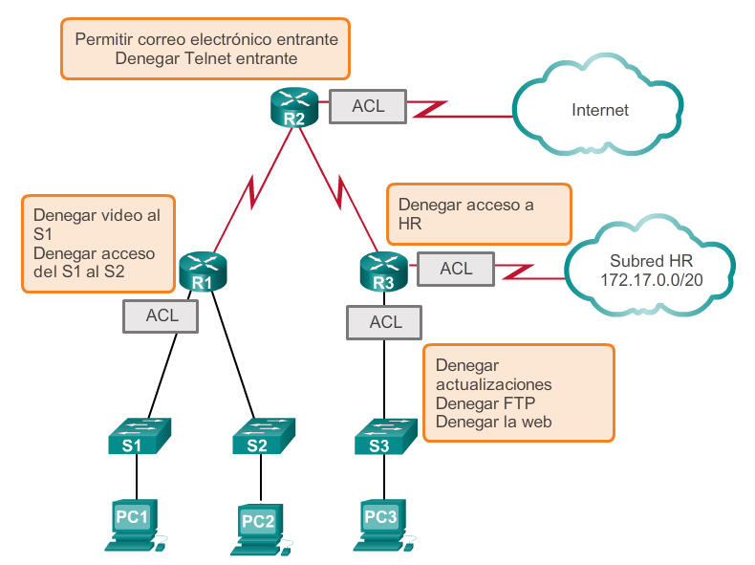
Propósito de las ACL ¿Qué es una ACL?
Notes:
9.1.1.1

Slide 6
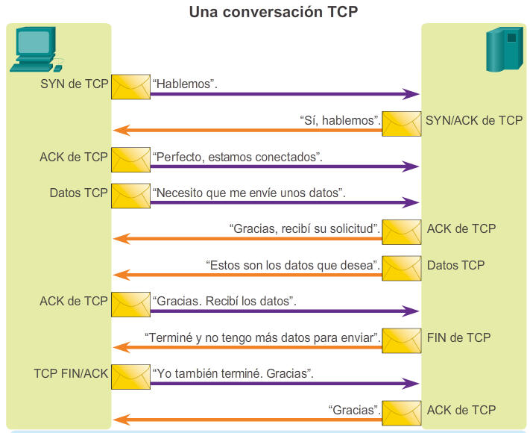
Propósito de las ACL Una conversación TCP
Notes:
9.1.1.2

Slide 7
Propósito de las ACL Filtrado de paquetes
El filtrado de paquetes, a veces denominado “filtrado de paquetes estático”, controla el acceso a una red mediante el análisis de los paquetes entrantes y salientes y la transferencia o el descarte de estos según determinados criterios, como la dirección IP de origen, la dirección IP de destino y el protocolo incluido en el paquete.
Cuando reenvía o deniega los paquetes según las reglas de filtrado, un router funciona como filtro de paquetes.
Una ACL es una lista secuencial de instrucciones permit (permitir) o deny (denegar), conocidas como “entradas de control de acceso” (ACE).
Notes:
9.1.1.3

Slide 8
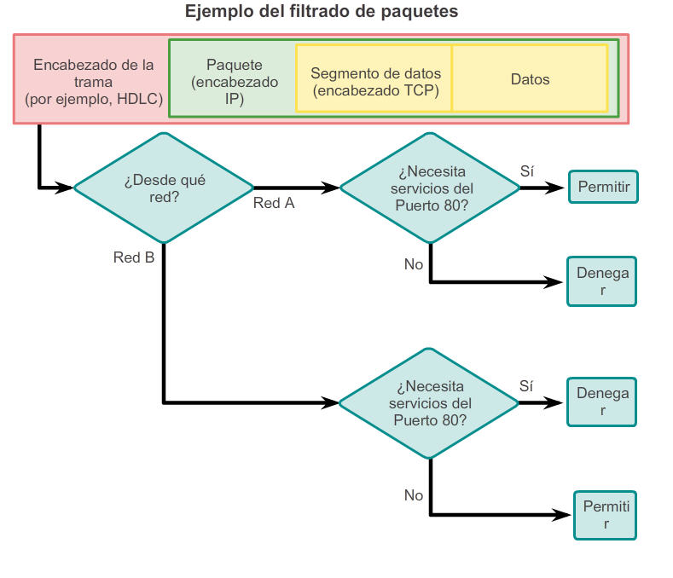
Propósito de las ACL Filtrado de paquetes (cont.)
Notes:
9.1.1.4

Slide 9
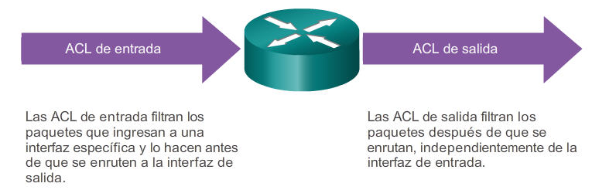
Propósito de las ACL Funcionamiento de ACL
La última sentencia de una ACL es siempre una denegación implícita. Esta sentencia se inserta automáticamente al final de cada ACL, aunque no esté presente físicamente. La denegación implícita bloquea todo el tráfico. Debido a esta denegación implícita, una ACL que no tiene, por lo menos, una instrucción permit bloqueará todo el tráfico.
Notes:
9.1.1.5

Slide 10
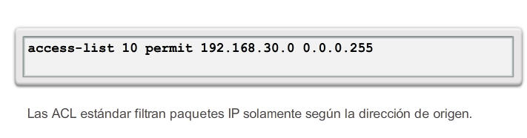
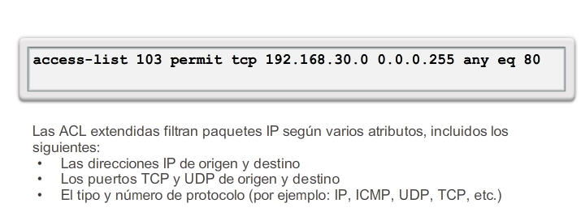
Comparación entre ACL de IPv4 estándar y extendidas Tipos de ACL de IPv4 de Cisco
ACL estándar
ACL extendidas
Notes:
9.1.2.1

Slide 11
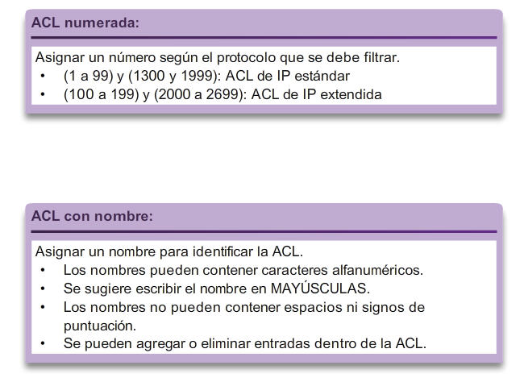
Comparación entre las ACL de IPv4 estándar y extendidas Asignación de números y nombres a ACL
Notes:
9.1.2.2

Slide 12
Máscaras wildcard en las ACL Introducción a las máscaras wildcard en ACL
Las máscaras wildcard y las máscaras de subred se diferencian en la forma en que establecen la coincidencia entre los unos y ceros binarios. Las máscaras wildcard utilizan las siguientes reglas para establecer la coincidencia entre los unos y ceros binarios:
Bit 0 de máscara wildcard: se establece la coincidencia con el valor del bit correspondiente en la dirección.
Bit 1 de máscara wildcard: se omite el valor del bit correspondiente en la dirección.
A las máscaras wildcard a menudo se las denomina “máscaras inversas”. La razón es que, a diferencia de una máscara de subred en la que el 1 binario equivale a una coincidencia y el 0 binario no es una coincidencia, en las máscaras wildcard es al revés.
Notes:
9.1.3.1

Slide 13
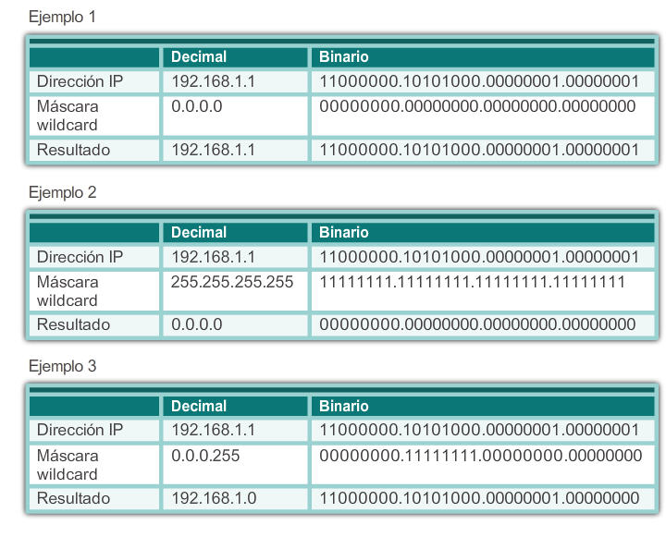
Máscaras wildcard en ACL Ejemplos de máscaras wildcard: hosts y subredes
Notes:
9.1.3.2

Slide 14
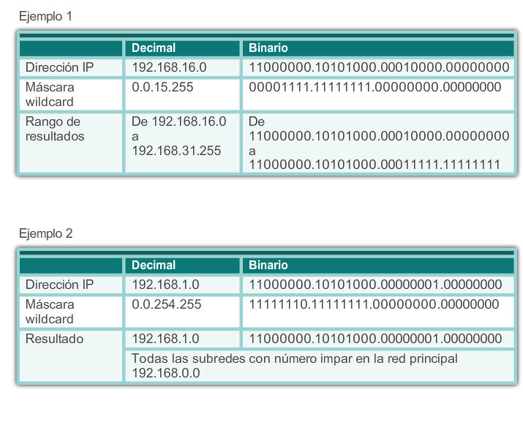
Máscaras wildcard en ACL Ejemplos de máscaras wildcard: coincidencias con rangos
Notes:
9.1.3.2

Slide 15
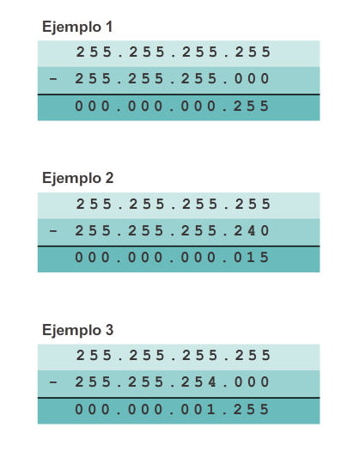
Máscaras wildcard en ACL Cálculo de la máscara wildcard
El cálculo de máscaras wildcard puede ser difícil. Un método abreviado es restar la máscara de subred a 255.255.255.255.
Notes:
9.1.3.3

Slide 16
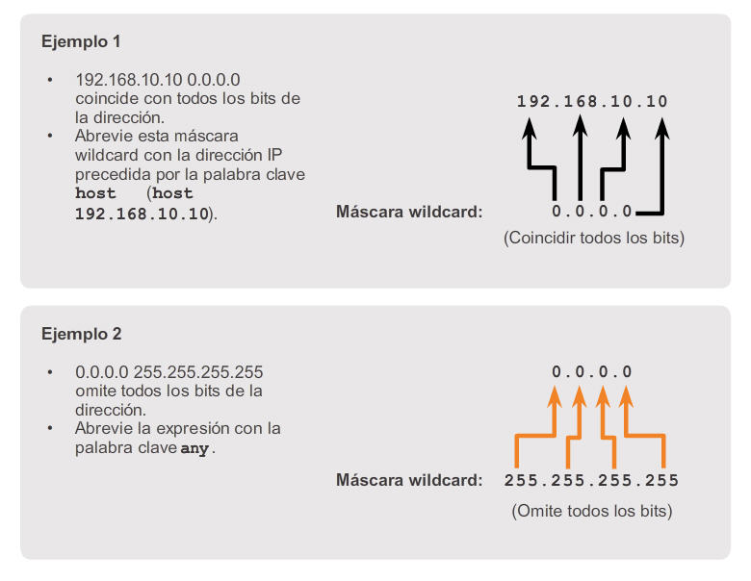
Máscaras wildcard en ACL Palabras clave de máscaras wildcard
Notes:
9.1.3.4

Slide 17
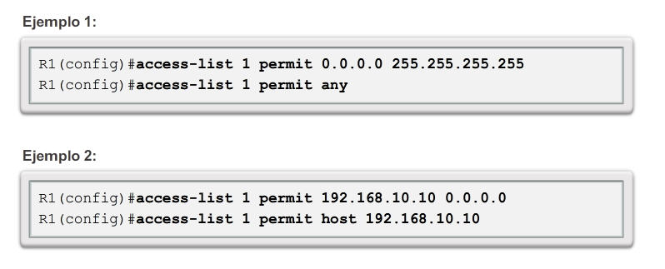
Máscaras wildcard en ACL Ejemplos de palabras clave de máscaras wildcard
Notes:
9.1.3.5

Slide 18
Pautas para la creación de ACL Pautas generales para la creación de ACL
Utilice las ACL en los routers de firewall ubicados entre su red interna y una red externa, como Internet.
Utilice las ACL en un router ubicado entre dos partes de la red para controlar el tráfico que entra a una parte específica de su red interna o que sale de esta.
Configure las ACL en los routers de frontera, es decir, los routers ubicados en los límites de las redes.
Configure las ACL para cada protocolo de red configurado en las interfaces del router de frontera.
Notes:
9.1.4.1

Slide 19
Pautas para la creación de ACL Pautas generales para la creación de ACL
Las tres P
Una ACL por protocolo: para controlar el flujo de tráfico en una interfaz, se debe definir una ACL para cada protocolo habilitado en la interfaz.
Una ACL por sentido: las ACL controlan el tráfico en una interfaz de a un sentido por vez. Se deben crear dos ACL diferentes para controlar el tráfico entrante y saliente.
Una ACL por interfaz: las ACL controlan el tráfico para una interfaz, por ejemplo, GigabitEthernet 0/0.
Notes:
9.1.4.1

Slide 20
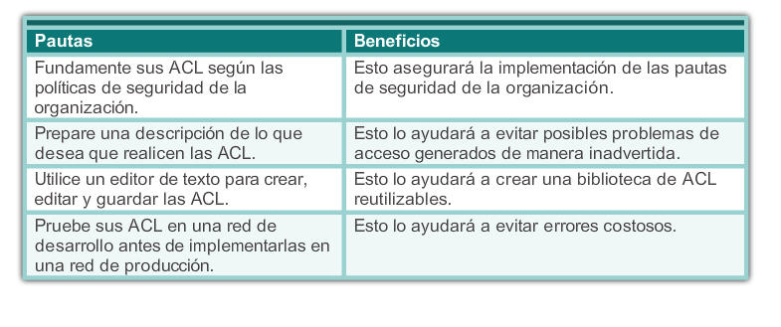
Pautas para la creación de ACL Prácticas recomendadas para ACL
Notes:
9.1.4.2

Slide 21
Pautas para la colocación de ACL Colocación de ACL
Cada ACL se debe colocar donde tenga más impacto en la eficiencia. Las reglas básicas son las siguientes:
ACL extendidas: coloque las ACL extendidas lo más cerca posible del origen del tráfico que se filtrará.
ACL estándar: debido a que en las ACL estándar no se especifican las direcciones de destino, colóquelas tan cerca del destino como sea posible.
La colocación de la ACL y, por lo tanto, el tipo de ACL que se utiliza también pueden depender del alcance del control del administrador de red, del ancho de banda de las redes que intervienen y de la facilidad de configuración.
Notes:
9.1.5.1

Slide 22
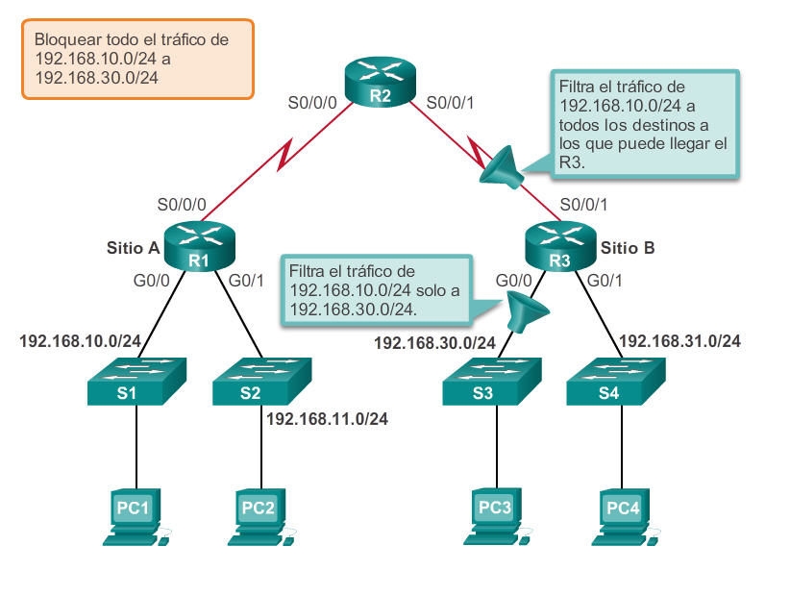
Pautas para la colocación de ACL Colocación de ACL estándar
Notes:
9.1.5.2

Slide 23
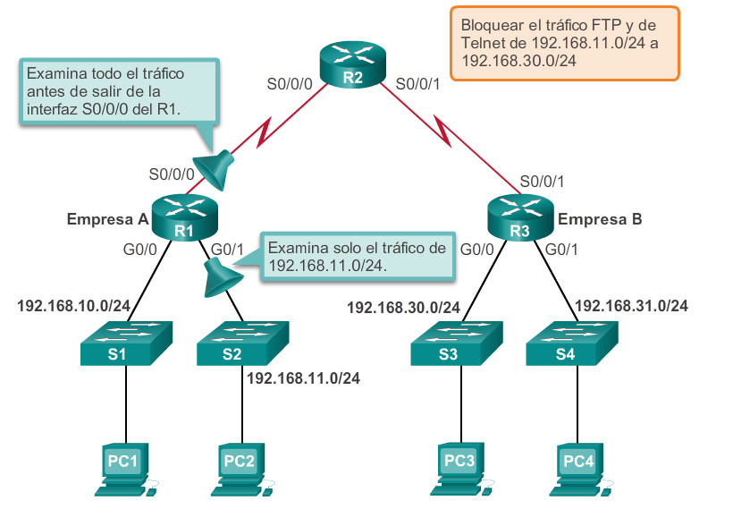
Pautas para la colocación de ACL Colocación de ACL extendidas
Notes:
9.1.5.3

Slide 24
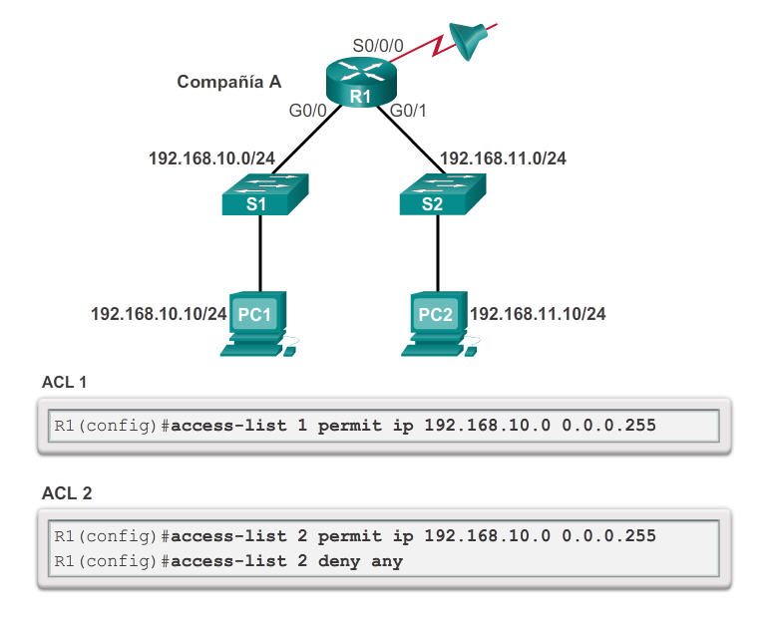
Configuración de ACL de IPv4 estándar Introducción de instrucciones de criterios
Notes:
9.2.1.1

Slide 25
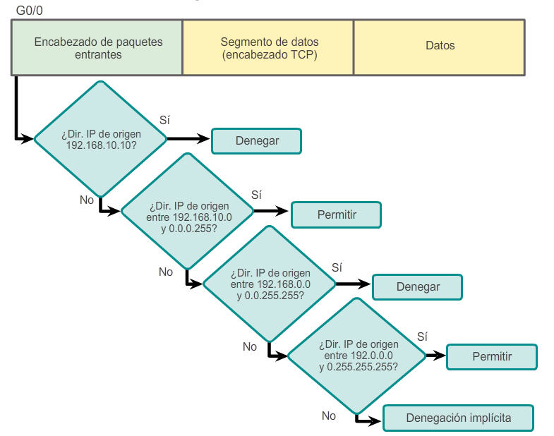
Configuración de ACL de IPv4 estándar Configuración de una ACL estándar
Ejemplo de ACL
access-list 2 deny host 192.168.10.10
access-list 2 permit 192.168.10.0 0.0.0.255
access-list 2 deny 192.168.0.0 0.0.255.255
access-list 2 permit 192.0.0.0 0.255.255.255
Notes:
9.2.1.2

Slide 26
Configuración de ACL de IPv4 estándar Configuración de una ACL estándar (cont.)
La sintaxis completa del comando de ACL estándar es la siguiente:
Router(config)# access-list número-lista-acceso deny permit remark origen [ wildcard-origen ] [ log ]
Para eliminar la ACL, se utiliza el comando de configuración global no access-list.
La palabra clave remark se utiliza en los documentos y hace que sea mucho más fácil comprender las listas de acceso.
Notes:
9.2.1.3

Slide 27
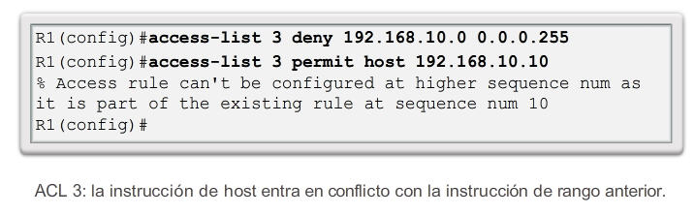
Configuración de ACL de IPv4 estándar Lógica interna
El IOS de Cisco aplica una lógica interna al aceptar y procesar las listas de acceso estándar. Como se mencionó anteriormente, las instrucciones de las listas de acceso se procesan de manera secuencial, por lo que el orden en que se introducen es importante.
Notes:
9.2.1.4

Slide 28
Configuración de ACL de IPv4 estándar Aplicación de ACL estándar a las interfaces
Después de que se configura una ACL estándar, se vincula a una interfaz mediante el comando ip access-group en el modo de configuración de interfaz:
Router(config-if)# ip access-group { número-lista-acceso | nombre-lista-acceso } { in | out }
Para eliminar una ACL de una interfaz, primero introduzca el comando no ip access-group en la interfaz y, a continuación, introduzca el comando global no access-list para eliminar la ACL completa.
Notes:
9.2.1.5

Slide 29
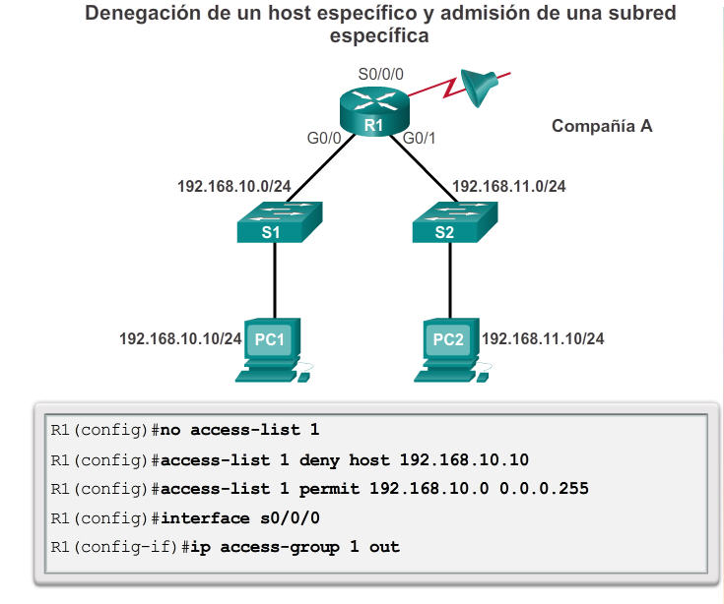
Configuración de ACL de IPv4 estándar Aplicación de ACL estándar a las interfaces (cont.)
Notes:
9.2.1.6

Slide 30
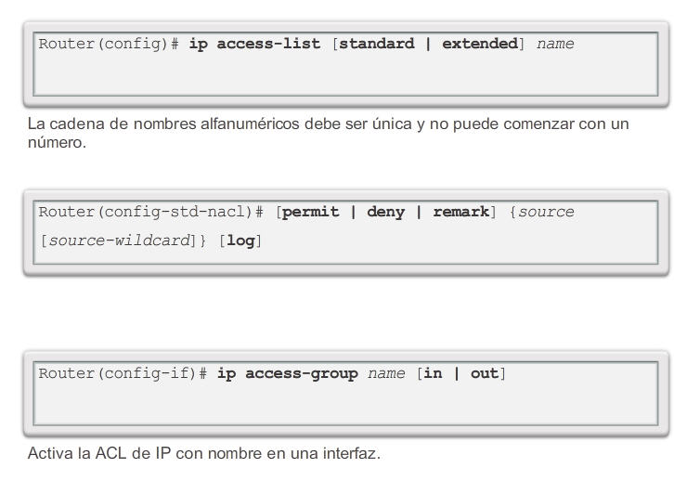
Configuración de ACL de IPv4 estándar Creación de ACL estándar con nombre
Notes:
9.2.1.7

Slide 31
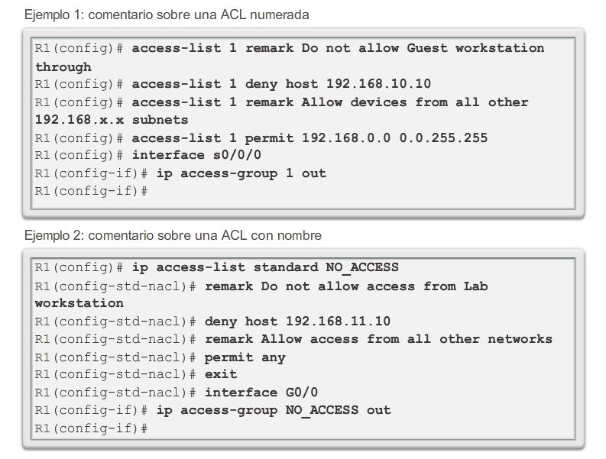
Configuración de ACL de IPv4 estándar Introducción de comentarios en ACL
Notes:
9.2.1.8

Slide 32
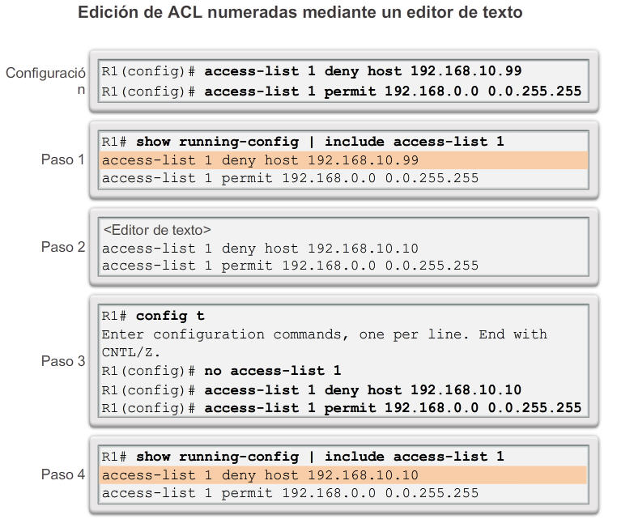
Modificación de ACL de IPv4 Edición de ACL estándar numeradas
Notes:
9.2.2.1

Slide 33
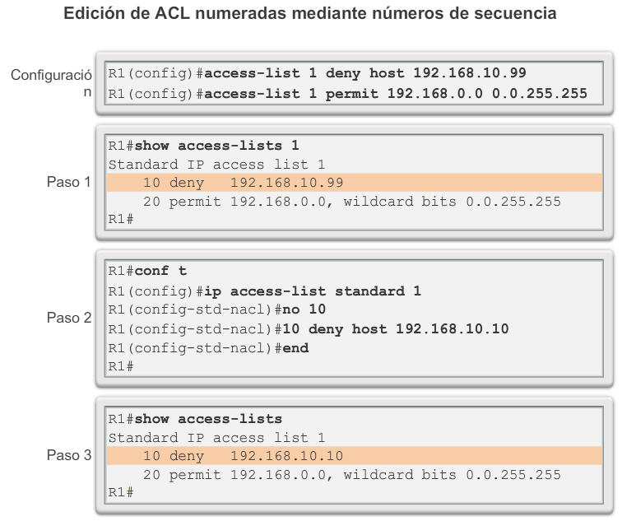
Modificación de ACL de IPv4 Edición de ACL estándar numeradas (cont.)
Notes:
9.2.2.2

Slide 34
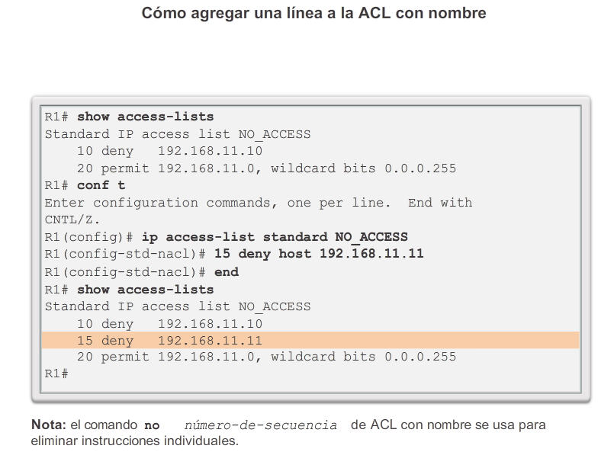
Modificación de ACL de IPv4 Edición de ACL estándar con nombre
Notes:
9.2.2.3

Slide 35
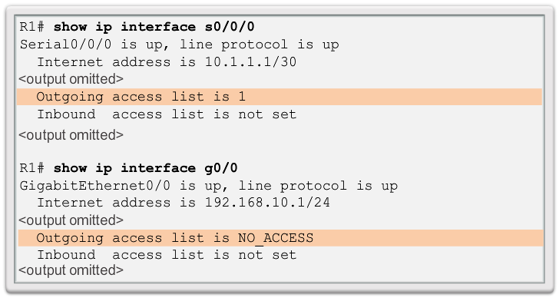
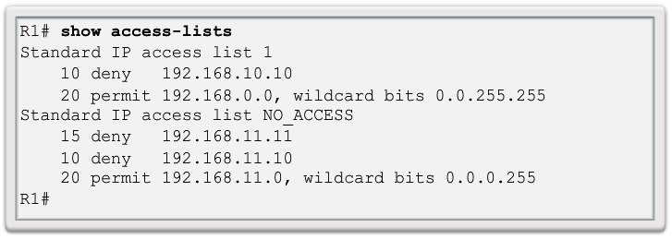
Modificación de ACL de IPv4 Verificación de ACL
Notes:
9.2.2.5

Slide 36
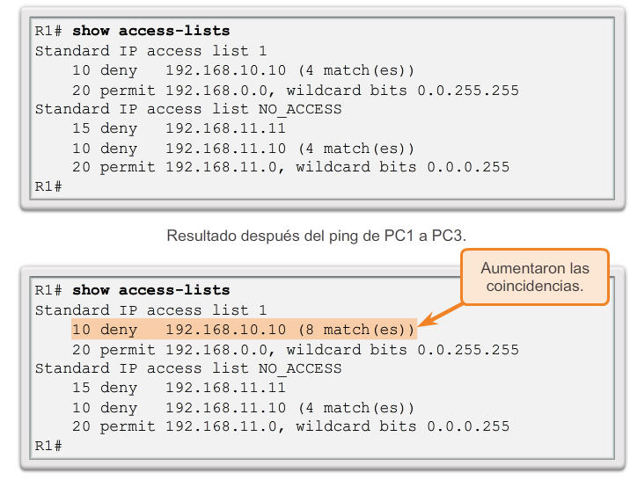
Modificación de ACL de IPv4 Estadísticas de ACL
Notes:
9.2.2.6

Slide 37
Modificación de ACL de IPv4 Números de secuencia de ACL estándar
Otra parte de la lógica interna del IOS es responsable de la secuenciación interna de las instrucciones de las ACL estándar. Las instrucciones de rango que deniegan tres redes se configuran primero, y después se configuran cinco instrucciones de host. Las instrucciones de host son todas instrucciones válidas, porque sus direcciones IP host no forman parte de las instrucciones de rango introducidas previamente.
Las instrucciones de host se enumeran primero con el comando show, pero no necesariamente en el orden en que se introdujeron. El IOS ordena las instrucciones de host mediante una función de hash especial. El orden resultante optimiza la búsqueda de una entrada de ACL de host.
Notes:
9.2.2.7

Slide 38
Protección de puertos VTY con una ACL de IPv4 estándar Configuración de una ACL estándar para proteger un puerto VTY
Por lo general, se considera que el filtrado del tráfico de Telnet o SSH es una función de una ACL de IP extendida, porque filtra un protocolo de nivel superior. Sin embargo, debido a que se utiliza el comando access-class para filtrar sesiones Telnet/SSH entrantes o salientes por dirección de origen, se puede utilizar una ACL estándar.
Router(config-line)# access-class número-lista-acceso { in [ vrf-also ] | out }
Notes:
9.2.3.1

Slide 39
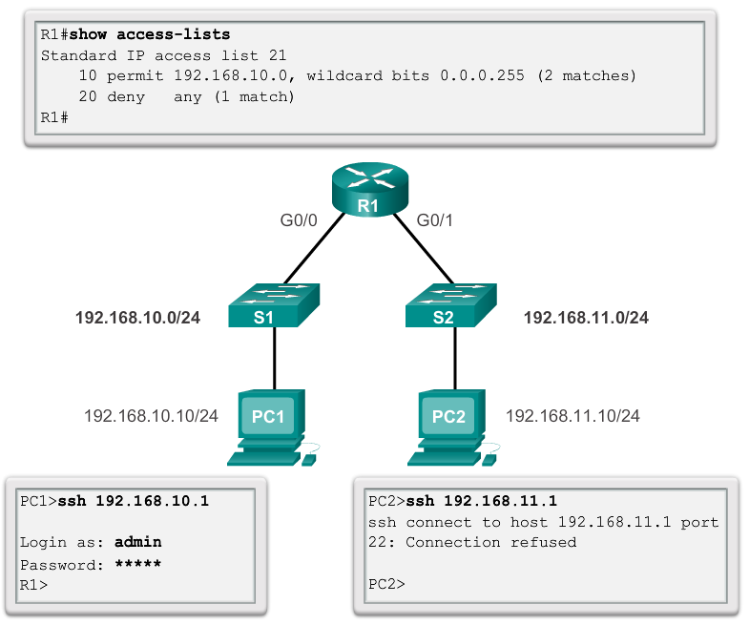
Protección de puertos VTY con una ACL de IPv4 estándar Verificación de una ACL estándar utilizada para proteger un puerto VTY
Notes:
9.2.3.2

Slide 40
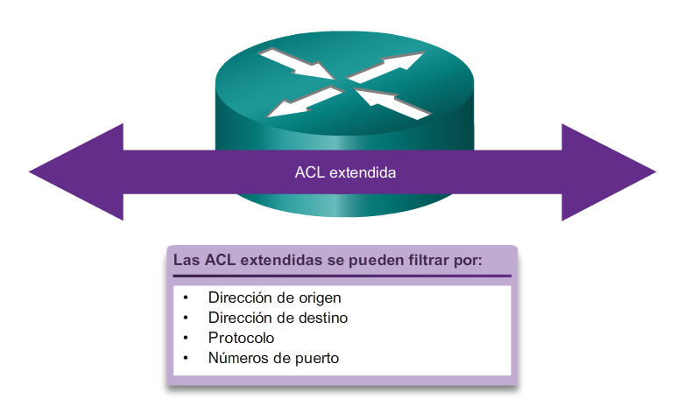
Estructura de una ACL de IPv4 extendida ACL extendidas
Notes:
9.3.1.1

Slide 41
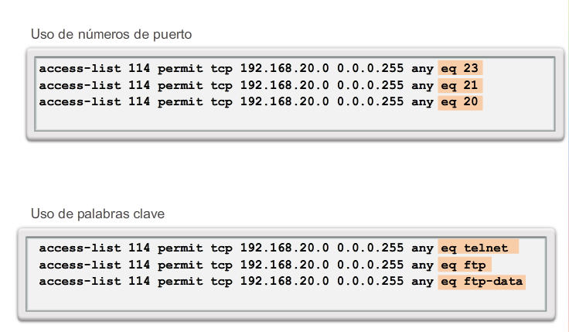
Estructura de una ACL de IPv4 extendida ACL extendidas (cont.)
Notes:
9.3.1.2

Slide 42
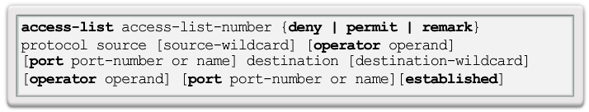
Configuración de ACL de IPv4 extendidas Configuración de ACL extendidas
Los pasos del procedimiento para configurar ACL extendidas son los mismos que para las ACL estándar. Primero se configura la ACL extendida y, a continuación, se activa en una interfaz. Sin embargo, la sintaxis de los comandos y los parámetros son más complejos, a fin de admitir las funciones adicionales proporcionadas por las ACL extendidas.
Notes:
9.3.2.1

Slide 43
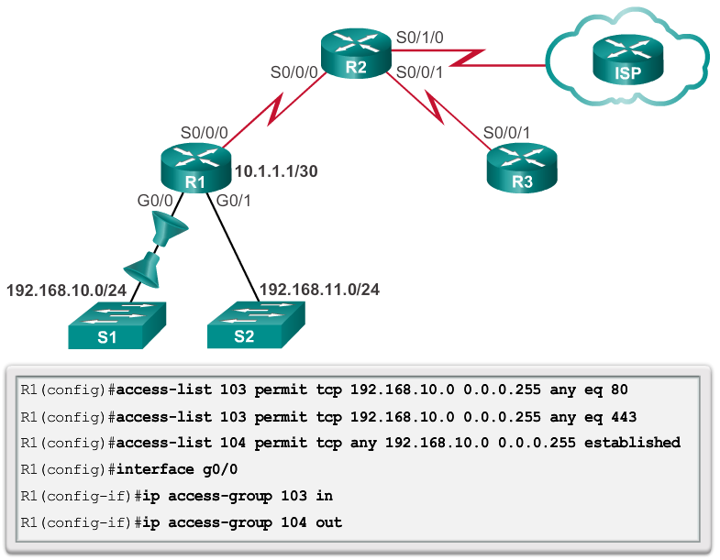
Configuración de ACL de IPv4 extendidas Aplicación de ACL extendidas a las interfaces
Notes:
9.3.2.2

Slide 44
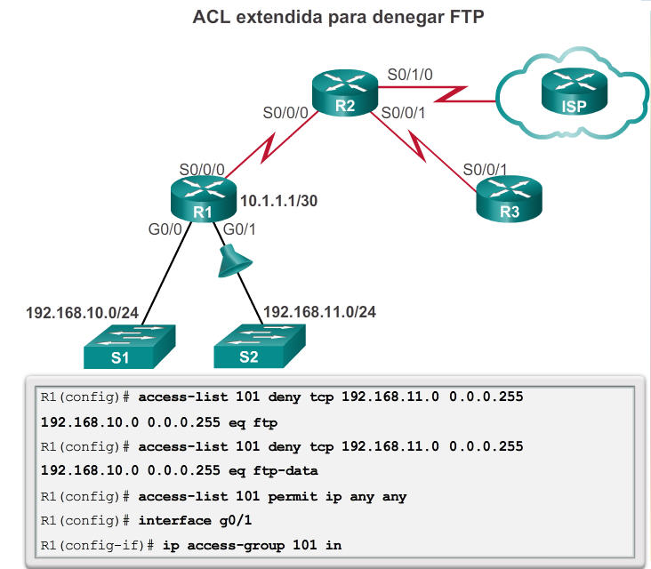
Configuración de ACL de IPv4 extendidas Filtrado de tráfico con ACL extendidas
Notes:
9.3.2.3

Slide 45
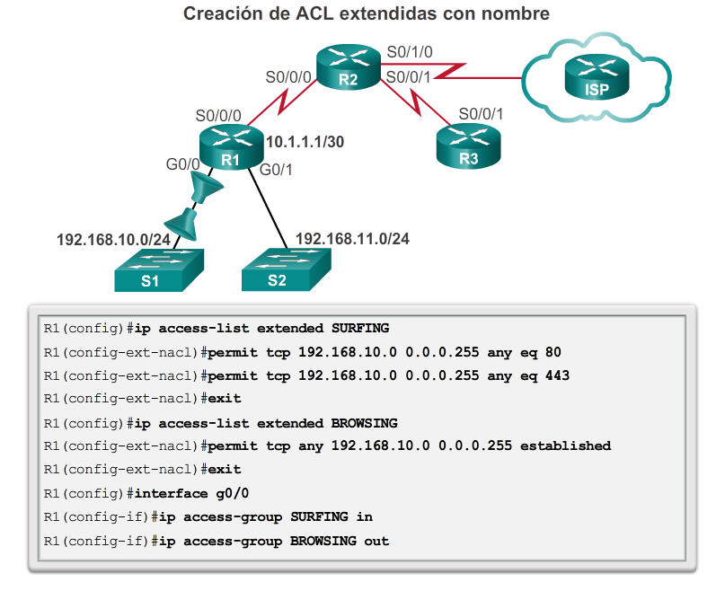
Configuración de ACL de IPv4 extendidas Creación de ACL extendidas con nombre
Notes:
9.3.2.4

Slide 46
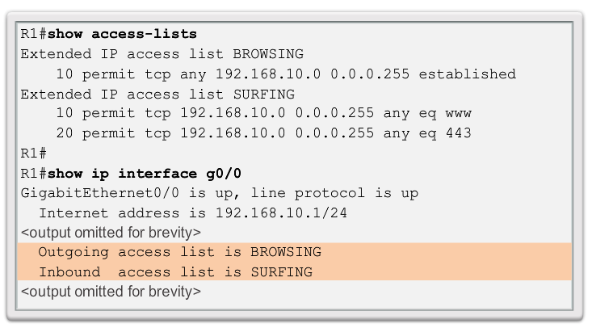
Configuración de ACL de IPv4 extendidas Verificación de ACL extendidas
Notes:
9.3.2.5

Slide 47
Configuración de ACL de IPv4 extendidas Edición de ACL extendidas
La edición de una ACL extendida se puede lograr mediante el mismo proceso que se aplica para la edición de una ACL estándar. Las ACL extendidas se pueden modificar mediante los métodos siguientes:
Método 1: editor de texto
Método 2: números de secuencia
Notes:
9.3.2.6

Slide 48
Limitación del resultado de debug Propósito de la limitación del resultado de debug con ACL
Los comandos debug son herramientas que se utilizan para ayudar a verificar y resolver problemas de operaciones de red.
Al utilizar algunas opciones de debug, el resultado puede mostrar mucha más información que la que se necesita o se puede ver fácilmente.
En una red de producción, la cantidad de información provista por los comandos debug puede saturar la red y causar interrupciones en esta.
Algunos comandos debug se pueden combinar con una lista de acceso para limitar el resultado de modo que solo se muestre la información necesaria para la verificación o la resolución de un problema específico.
Notes:
9.4.1.1

Slide 49
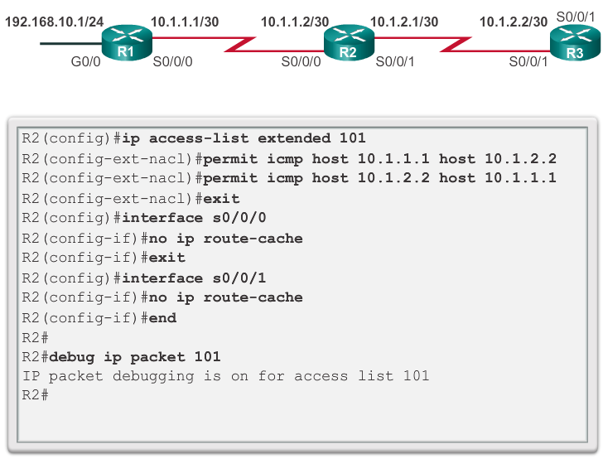
Limitación del resultado de debug Configuración de ACL para limitar el resultado de debug
El administrador del R2 desea verificar si el tráfico se enruta correctamente con debug ip packet. Para limitar el resultado de debug para que incluya solamente el tráfico ICMP entre el R1 y el R3, se aplica la ACL 101.
Notes:
9.4.1.2

Slide 50
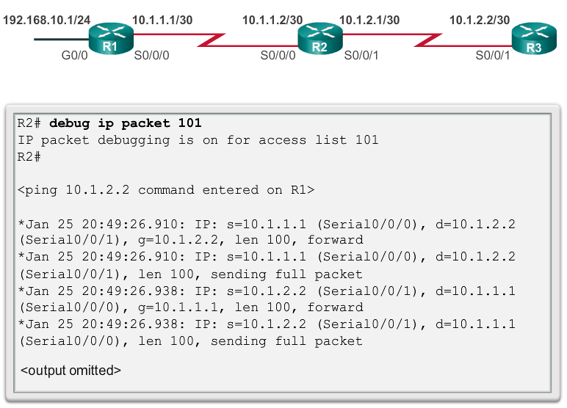
Limitación del resultado de debug Verificación de ACL que limitan el resultado de debug
Notes:
9.4.1.3

Slide 51
Procesamiento de paquetes con ACL Lógica de ACL de entrada
Los paquetes se prueban en relación con una ACL de entrada, si existiera una, antes de enrutarlos.
Si un paquete entrante coincide con una instrucción de ACL con un permiso, se envía para enrutarlo.
Si un paquete entrante coincide con una instrucción de ACL con una denegación, se descarta y no se enruta.
Si un paquete entrante no coincide con ninguna instrucción de ACL, se “deniega implícitamente” y se descarta sin enrutarlo.
Notes:
9.5.1.1

Slide 52
Procesamiento de paquetes con ACL Lógica de ACL de salida
Antes de enviar los paquetes a una interfaz de salida, se comprueba que tengan una ruta. Si no hay ruta, los paquetes se descartan.
Si una interfaz de salida no tiene ninguna ACL, los paquetes se envían directamente a esa interfaz.
Si hay una ACL en la interfaz de salida, se la verifica antes de que los paquetes se envíen a esa interfaz.
Si un paquete saliente coincide con una instrucción de ACL con un permiso, se lo envía a la interfaz.
Notes:
9.5.1.1

Slide 53
Procesamiento de paquetes con ACL Lógica de ACL de salida (continuación)
Si un paquete saliente coincide con una instrucción de ACL con una denegación, se descarta.
Si un paquete saliente no coincide con ninguna instrucción de ACL, se “deniega implícitamente” y se descarta.
Notes:
9.5.1.1

Slide 54
Procesamiento de paquetes con ACL Operaciones lógicas de ACL
Cuando un paquete llega a una interfaz del router, el proceso del router es el mismo, ya sea si se utilizan ACL o no. Cuando una trama ingresa a una interfaz, el router revisa si la dirección de capa 2 de destino coincide con la dirección de capa 2 de la interfaz, o si dicha trama es una trama de difusión.
Si se acepta la dirección de la trama, se desmonta la información de la trama y el router revisa si hay una ACL en la interfaz de entrada. Si existe una ACL, el paquete se prueba en relación con las instrucciones de la lista.
Notes:
9.5.1.2

Slide 55
Procesamiento de paquetes con ACL Operaciones lógicas de ACL (continuación)
Si se acepta el paquete, se compara con las entradas en la tabla de routing para determinar la interfaz de destino. Si existe una entrada para el destino en la tabla de routing, el paquete se conmuta a la interfaz de salida. De lo contrario, se descarta.
A continuación, el router revisa si la interfaz de salida tiene una ACL. Si existe una ACL, el paquete se prueba en relación con las instrucciones de la lista.
Si no hay una ACL o si se permite el paquete, este se encapsula en el nuevo protocolo de capa 2 y se reenvía por la interfaz al siguiente dispositivo.
Notes:
9.5.1.2

Slide 56
Procesamiento de paquetes con ACL Proceso de decisión de ACL estándar
Las ACL estándar solo examinan la dirección IPv4 de origen. El destino del paquete y los puertos involucrados no se tienen en cuenta.
El software IOS de Cisco prueba las direcciones en relación con cada una de las condiciones de la ACL. La primera coincidencia determina si el software acepta o rechaza la dirección. Dado que el software deja de probar las condiciones después de la primera coincidencia, el orden de las condiciones es fundamental. Si no coincide ninguna condición, la dirección se rechaza.
Notes:
9.5.1.3

Slide 57
Procesamiento de paquetes con ACL Proceso de decisión de ACL extendida
La ACL primero filtra por la dirección de origen y, a continuación, por el puerto y el protocolo de origen. Luego, filtra por la dirección de destino y después por el puerto y el protocolo de destino, y toma la decisión final de permiso o denegación.
Notes:
9.5.1.4

Slide 58
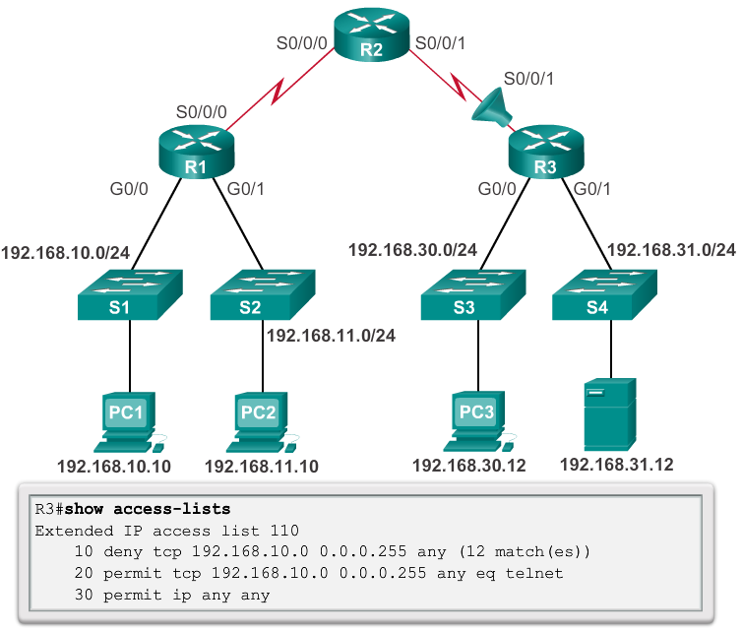
Errores comunes de ACL Resolución de errores comunes de ACL, ejemplo 1
El host 192.168.10.10 no tiene conectividad con 192.168.30.12.
Notes:
9.5.2.1

Slide 59
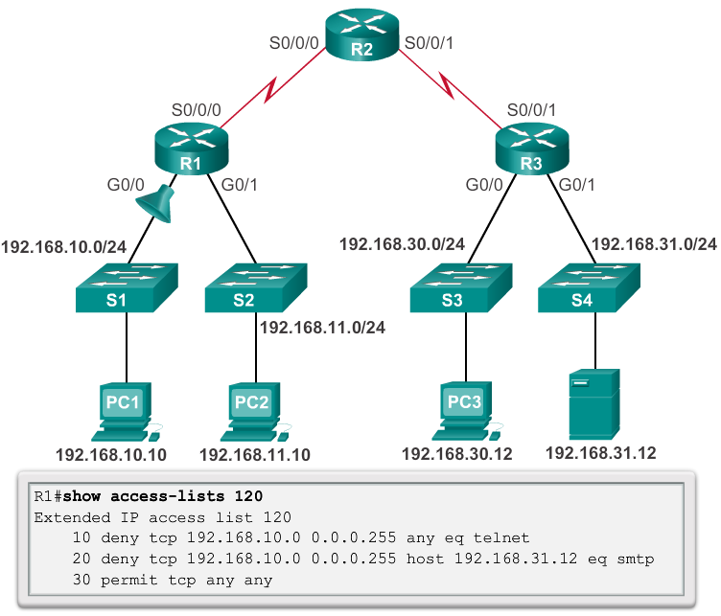
Errores comunes de ACL Resolución de errores comunes de ACL, ejemplo 2
La red 192.168.10.0 /24 no puede utilizar TFTP para conectarse a la red 192.168.30.0 /24.
Notes:
9.5.2.2

Slide 60
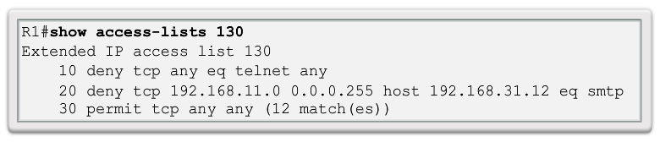
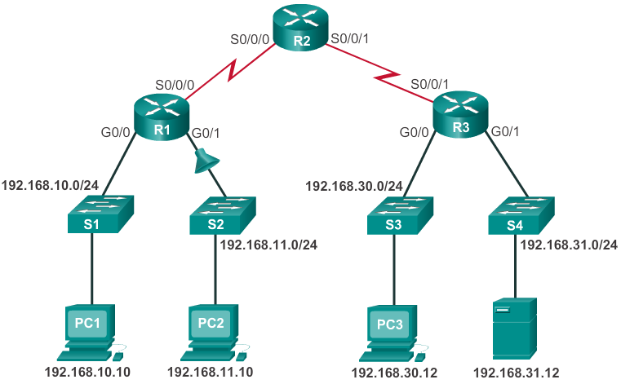
Errores comunes de ACL Resolución de errores comunes de ACL, ejemplo 3
La red 192.168.11.0 /24 puede utilizar Telnet para conectarse a 192.168.30.0 /24, pero según la política de la empresa, esta conexión no debería permitirse.
Notes:
9.5.2.3

Slide 61
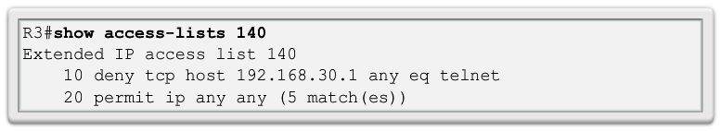
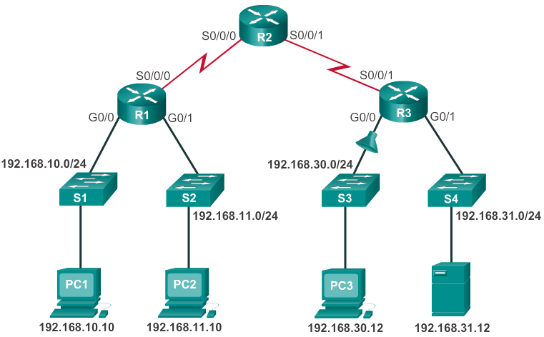
Errores comunes de ACL Resolución de errores comunes de ACL, ejemplo 4
El host 192.168.30.12 puede conectarse a 192.168.31.12 mediante Telnet, pero la política de la empresa establece que esta conexión no debe permitirse.
Notes:
9.5.2.4

Slide 62
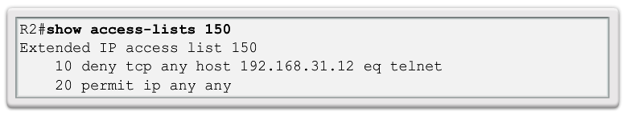
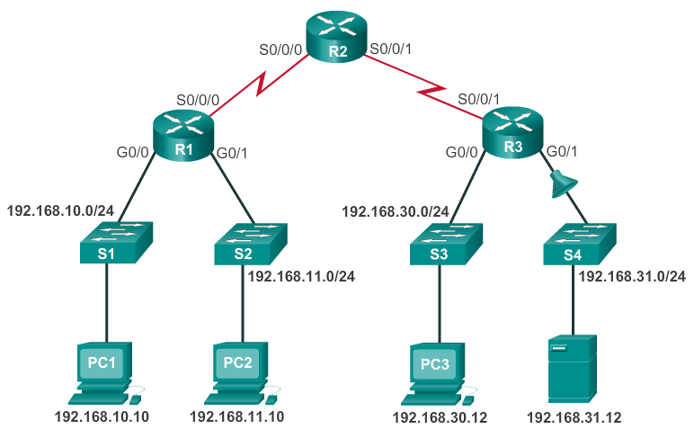
Errores comunes de ACL Resolución de errores comunes de ACL, ejemplo 5
El host 192.168.30.12 puede utilizar Telnet para conectarse a 192.168.31.12, pero según la política de seguridad, esta conexión no debe permitirse.
Notes:
9.5.2.5

Slide 63
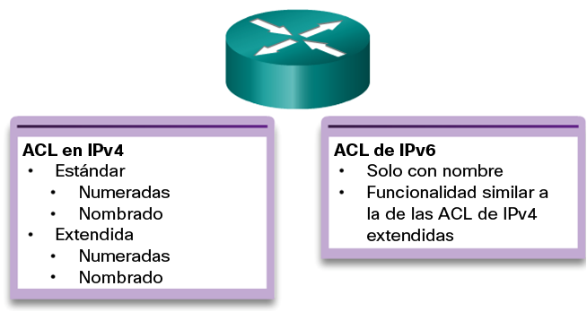
Creación de ACL de IPv6 Tipos de ACL de IPv6
Notes:
9.6.1.1

Slide 64
Creación de ACL de IPv6 Comparación entre ACL de IPv4 y de IPv6
Aunque las ACL de IPv4 y de IPv6 son muy similares, hay tres diferencias fundamentales entre ellas.
Aplicación de una ACL de IPv6
IPv6 utiliza el comando ipv6 traffic-filter para realizar la misma función para las interfaces IPv6.
Ausencia de máscaras wildcard
Se utiliza la longitud de prefijo para indicar cuánto de una dirección IPv6 de origen o destino debe coincidir.
Instrucciones predeterminadas adicionales
permit icmp any any nd-na
permit icmp any any nd-ns
Notes:
9.6.1.2

Slide 65
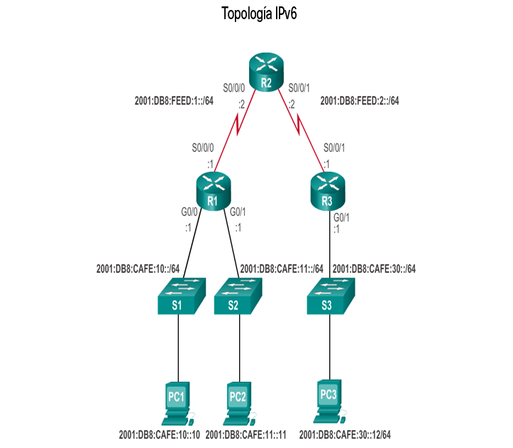
Configuración de ACL de IPv6 Configuración de topología IPv6
Notes:
9.6.2.1

Slide 66
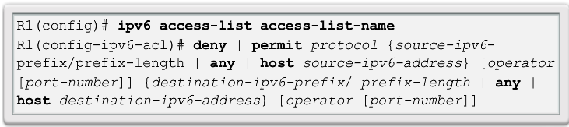
Configuración de ACL de IPv6 Configuración de ACL de IPv6
Hay tres pasos básicos para configurar una ACL de IPv6:
En el modo de configuración global, utilice el comando ipv6 access-listnombre para crear una ACL de IPv6.
En el modo de configuración de ACL con nombre, utilice las instrucciones permit o deny para especificar una o más condiciones para determinar si un paquete se debe reenviar o descartar.
Regrese al modo EXEC privilegiado con el comando end.
Notes:
9.6.2.2

Slide 67
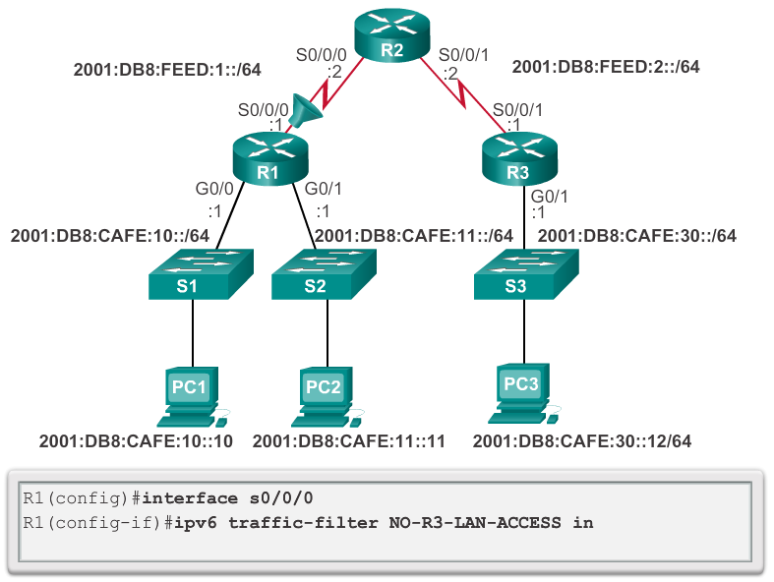
Configuración de ACL de IPv6 Aplicación de una ACL de IPv6 a una interfaz
Notes:
9.6.2.3

Slide 68
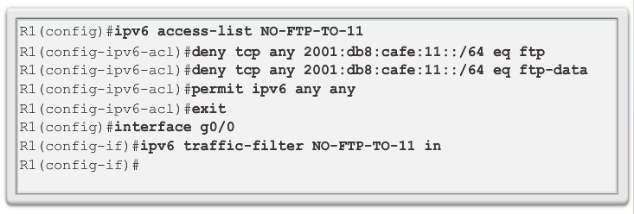

Configuración de ACL de IPv6 Ejemplos de ACL de IPv6
Denegar FTP
Restricción del acceso
Notes:
9.6.2.4

Slide 69


Configuración de ACL de IPv6 Verificación de ACL IPv6
Notes:
9.6.2.5

Slide 70
Capítulo 9: Resumen
Los routers no filtran tráfico de manera predeterminada. El tráfico que ingresa al router se enruta solamente en función de la información de la tabla de routing.
El filtrado de paquetes controla el acceso a una red mediante el análisis de los paquetes entrantes y salientes y la transferencia o el descarte de estos según criterios como la dirección IP de origen, la dirección IP de destino y el protocolo incluido en el paquete.
Un router que filtra paquetes utiliza reglas para determinar si permite o deniega el tráfico. Un router también puede realizar el filtrado de paquetes en la capa 4, la capa de transporte.
Una ACL es una lista secuencial de instrucciones permit o deny.
Notes:
Capítulo 9: Resumen

Slide 71
Capítulo 9: Resumen (continuación)
La última instrucción de una ACL siempre es una instrucción deny implícita que bloquea todo el tráfico. Para evitar que la instrucción deny any implícita al final de la ACL bloquee todo el tráfico, es posible agregar la instrucción permit ip any any.
Cuando el tráfico de la red atraviesa una interfaz configurada con una ACL, el router compara la información dentro del paquete con cada entrada, en orden secuencial, para determinar si el paquete coincide con una de las instrucciones. Si se encuentra una coincidencia, el paquete se procesa según corresponda.
Las ACL se configuran para aplicarse al tráfico entrante o al tráfico saliente.
Notes:
Capítulo 9: Resumen

Slide 72
Capítulo 9: Resumen (continuación)
Las ACL estándar se pueden utilizar para permitir o denegar el tráfico de direcciones IPv4 de origen únicamente. El destino del paquete y los puertos involucrados no se evalúan. La regla básica para la colocación de una ACL estándar es colocarla cerca del destino.
Las ACL extendidas filtran paquetes según varios atributos: el tipo de protocolo, la dirección IPv4 de origen o de destino y los puertos de origen o de destino. La regla básica para la colocación de una ACL extendida es colocarla lo más cerca posible del origen.
Notes:
Capítulo 9: Resumen

Slide 73
Capítulo 9: Resumen (continuación)
El comando de configuración global access-list define una ACL estándar con un número en el intervalo de 1 a 99 o una ACL extendida con un número en el intervalo de 100 a 199 y de 2000 a 2699. Tanto las ACL estándar como las extendidas pueden tener un nombre.
El comando ip access-list standard nombre se utiliza para crear una ACL estándar con nombre, mientras que el comando ip access-list extended nombre se utiliza para una lista de acceso extendida. Las instrucciones de ACL de IPv4 incluyen el uso de máscaras wildcard.
Después de que se configura una ACL, se vincula a una interfaz mediante el comando ip access-group del modo de configuración de interfaz.
Notes:
Capítulo 9: Resumen

Slide 74
Capítulo 9: Resumen (continuación)
Recuerde la regla de las tres P: una ACL por protocolo, por sentido y por interfaz.
Para eliminar una ACL de una interfaz, primero introduzca el comando no ip access-group en la interfaz y, a continuación, introduzca el comando global no access-list para eliminar la ACL completa.
Los comandos show running-config y show access-lists se utilizan para verificar la configuración de la ACL. El comando show ip interface se utiliza para verificar la ACL en la interfaz y el sentido en el que se aplicó.
Notes:
Capítulo 9: Resumen

Slide 75
Capítulo 9: Resumen (continuación)
El comando access-class configurado en el modo de configuración de línea restringe las conexiones de entrada y salida entre una VTY determinada y las direcciones en una lista de acceso.
Al igual que los nombres de las ACL de IPv4, los nombres en IPv6 son alfanuméricos, distinguen entre mayúsculas y minúsculas, y deben ser únicos. A diferencia de IPv4, no hay necesidad de una opción estándar o extendida.
En el modo de configuración global, utilice el comando ipv6 access-list nombre para crear una ACL de IPv6. Se utiliza la longitud de prefijo para indicar cuánto de una dirección IPv6 de origen o destino debe coincidir.
Después de que se configura una ACL de IPv6, se la vincula a una interfaz mediante el comando ipv6 traffic-filter.
Notes:
Capítulo 9: Resumen

Slide 76


